Slide 1
«Соблюдение требований законодательства Российской Федерации в части распространения материалов и сообщений иностранных агентов»
Владикавказ, 2023

Slide 2
СОБЛЮДЕНИЕ ТРЕБОВАНИЙ ЗАКОНОДАТЕЛЬСТВА РОССИЙСКОЙ ФЕДЕРАЦИИ В ЧАСТИ РАСПРОСТРАНЕНИЯ МАТЕРИАЛОВ И СООБЩЕНИЙ ИНОСТРАННЫХ АГЕНТОВ
ЦЕЛЬ
ИНФОРМИРОВАНИЕ РОССИЙСКИХ ГРАЖДАН ОБ ИСТОЧНИКЕ ПОЛУЧЕНИЯ ИНФОРМАЦИИ, КОТОРОЕ ДАЕТ ИМ ВОЗМОЖНОСТЬ ОБЪЕКТИВНО РАССМАТРИВАТЬ ПОЛУЧАЕМУЮ ИНФОРМАЦИЮ И ФОРМИРОВАТЬ СОБСТВЕННЫЕ СУЖДЕНИЯ, А ТАКЖЕ ОЦЕНКУ ОТНОСИТЕЛЬНО НЕЁ

Slide 3
ИНОСТРАННЫЙ АГЕНТ-
лицо, получившее поддержку и (или) находящееся под иностранным влиянием в иных формах и осуществляющее деятельность, виды которой установлены статьей 4 Федерального закона от 14.07.2022 года N 255-ФЗ (ред. от 28.12.2022) «О контроле за деятельностью лиц, находящихся под иностранным влиянием»

Slide 4
Иностранным агентом может быть признано :
российское или иностранное юридическое лицо независимо от его организационно-правовой формы;
общественное объединение, действующее без образования юридического лица;
иное объединение лиц;
иностранная структура без образования юридического лица;
физическое лицо независимо от его гражданства или при отсутствии такового.

Slide 5
Статус иностранного агента лицо приобретает со дня, следующего за днем размещения на официальном сайте Министерства юстиции Российской Федерации, в информационно-телекоммуникационной сети "Интернет" сведений о таком лице в реестре иностранных агентов (далее - реестр) в соответствии с частью 4 статьи 5 настоящего Федерального закона, и прекращает со дня исключения таких сведений из реестра.

Slide 6
ФОНД ПОДДЕРЖКИ СРЕДСТВ МАССОВОЙ ИНФОРМАЦИИ «СРЕДА»
Включен
в реестр иностранных агентов
20.12.2017г.
Статус иностранного агента приобретен
с 21.12.2017г.
Исключен
из реестра иностранных агентов 14.10.2022 г.
Прекращен статус
иностранного агента
с 14.10.2022г.

Slide 7
Статья 4 Закона Российской Федерации от 27 декабря 1991 года №2124-1 «О средствах массовой информации»
при распространении сведений об иностранном агенте, а также их материалов средства массовой информации обязательно должны указывать на то, что эти лица выполняют функции иностранного агента (ч. 9 ст. 4 Закона РФ от 27.12.1991 № 2124-1 «О средствах массовой информации»).
действие данной нормы распространяется также на материалы и сообщения СМИ, размещаемые в социальных сетях и других площадках в Интернете.
форма обозначения и место его размещения определяется самостоятельно редакцией СМИ.

Slide 8
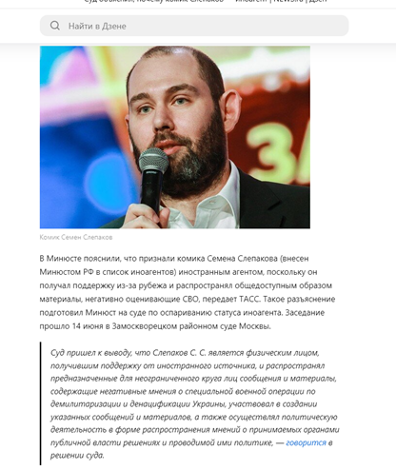
Пример обозначения
Конкретная форма обозначения на статус иностранного агента, а также на то, что цитируемые материалы созданы иностранным агентом, законодательно не закреплена.

Slide 9
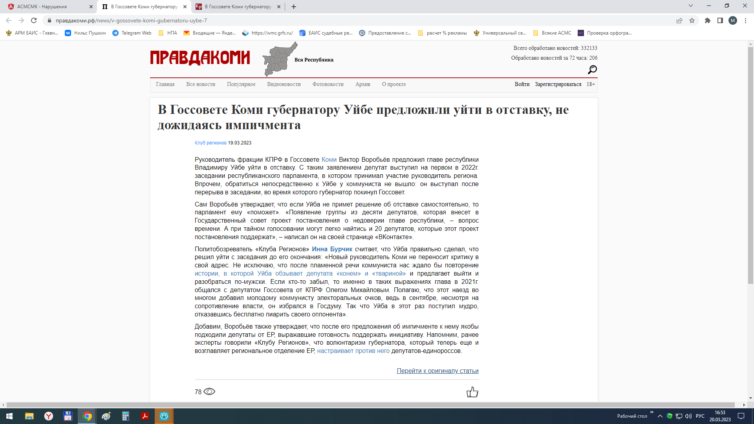
Пример нарушения
Согласно реестру, размещенному в открытом доступе на официальном сайте Минюста России, Воробьёв Виктор Викторович 19.06.1989 года рождения на основании статьи 6 Закона Российской Федерации от 27.12.1991 года № 2124-I «О средствах массовой информации» включен в реестр иностранных агентов под номером 342

Slide 10
Пример нарушения
… Наиболее активно в последний месяц в интернете продвигают некий Фонд поддержки свободы прессы, где указан московский телефон и адрес: Троицкий переулок, д. 2. Если попытаться найти адрес этого фонда на карте Москвы, можно выяснить, что ранее там же были зарегистрированы «Независимая психиатрическая ассоциация России» …
... Наиболее активно в последний месяц в интернете продвигают некий Фонд поддержки свободы прессы (организация, выполняющая функции иностранного агента, внесена в реестр под № 26 30.12.2014), где указан московский телефон и адрес Троицкий переулок, д.2. Если попытаться найти адрес этого фонда на карте Москвы, можно выяснить, что ранее там же были зарегистрированы «Независимая психиатрическая ассоциация России» …

Slide 11
Данную информацию (без соответствующей маркировки)
ЗАПРЕЩЕНО РАЗМЕЩАТЬ В СОЦИАЛЬНЫХ СЕТЯХ СМИ И
ДРУГИХ ПЛОЩАДКАХ В ИНТЕРНЕТЕ!
Например, запрещено ее распространение на сайте «Московский комсомолец» и в группе издания в социальной сети «ВКонтакте» (контакты соц. сетей должны быть указаны на сайтах СМИ).
Нарушением также признается указание сокращенных или неполных названий иностранного агента (без соответствующей маркировки), в том случае, если по смыслу материала однозначно понятно, что речь идет именно о конкретном иностранном агенте.
Например:
АНО СПН «Проект Апрель (имеется в виду «Автономная некоммерческая организация социальной поддержки населения «Проект Апрель»)
Левада-Центр (имеется в виду Автономная Некоммерческая Организация «Аналитический Центр Юрия Левады»)

Slide 12
Материалы иностранных агентов
Материалы, производимые и (или) распространяемые иностранным агентом должны сопровождаться указанием на то, что эти материалы (информация) произведены, распространены и (или) направлены иностранным агентом либо касаются деятельности такого агента.
Материалы, производимые и (или) распространяемые учредителем, членом, участником, руководителем общественного объединения, действующего без образования юридического лица, руководителем юридического лица, включенного в реестр, или лицом, входящим в состав органа такого лица должны сопровождаться указанием на то, что эти материалы (информация) произведены, распространены и (или) направлены такими лицами
Правила размещения указаний, в том числе требований к их размещению, а также формы указаний утверждены постановлением Правительства Российской Федерации от 22.11.2022 года № 2108.

Slide 13
ФОРМА УКАЗАНИЯ
Материалы, производимые и (или) распространяемые учредителем, членом, участником, руководителем общественного объединения, действующего без образования юридического лица, руководителем юридического лица, включенного в реестр, или лицом, входящим в состав органа такого лица
Материалы, производимые и (или) распространяемые иностранным агентом

Slide 14
ПРИМЕР

Slide 15
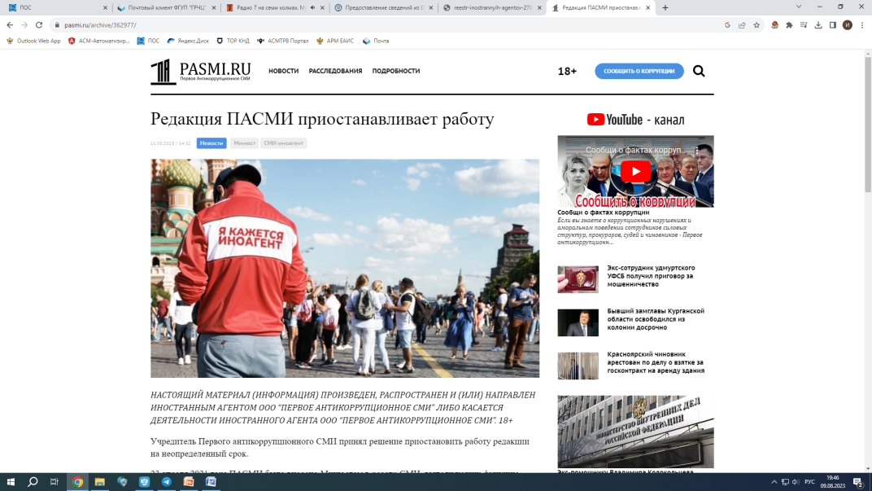

Slide 16
Административная ответственность по ч. 2.1 ст. 13.15 КоАП РФ
ч. 2.1 ст. 13.15 КоАП РФ
Распространение в средствах массовой информации и в сообщениях и материалах средств массовой информации в информационно-телекоммуникационных сетях информации об иностранных агентах (за исключением информации, размещаемой в единых государственных реестрах и государственных информационных системах, предусмотренных законодательством Российской Федерации) либо производимых ими материалов без указания на статус иностранного агента – влечет наложение административного штрафа :
на граждан от 2 тысяч до 2 тысяч 500 рублей с конфискацией предмета административного правонарушения либо без таковой;
на должностных лиц – от 4 тысяч до 5 тысяч рублей с конфискацией предмета административного правонарушения либо без таковой;
на юридических лиц – от 40 тысяч до 50 тысяч рублей с конфискацией предмета административного правонарушения либо без таковой.

Slide 17
Нарушения
Отсутствие указания является нарушением и средству массовой информации может быть выдано письменное предупреждение;
В случае неоднократного (в течение 12 месяцев) нарушения требований – Роскомнадзор вправе направить исковое заявление в суд о прекращении деятельности СМИ
Количество выявленных нарушений
2021 → 0 нарушений
2022 → 0 нарушений
2023 → 0 нарушения

Slide 18
С 1 декабря 2022 года согласно Федеральному закону от 14 июля 2022 г.
N 255-ФЗ «О контроле за деятельностью лиц, находящихся под иностранным влиянием» Министерство юстиции РФ ведет единый реестр иноагентов.
Полный список физических и юридических лиц, включенных в реестр, а также подробную информацию можно найти на сайте Министерства юстиции РФ (https://minjust.gov.ru) в разделе Деятельность/Направления деятельности/Деятельность в сфере иностранных агентов/Описание/Реестр иностранных агентов.

Slide 19
Административная ответственность по ст. 19.34 КоАП РФ
часть 4 статьи 19.34 КоАП РФ
За нарушение порядка деятельности иностранного агента предусмотрена административная ответственность
часть 5 статьи 19.34 КоАП РФ
часть 8 статьи 19.34 КоАП РФ
часть 9 статьи 19.34 КоАП РФ

Slide 20
Административная практика
Часть 2.1 статьи 13.15 КоАП РФ
Часть 4 статьи 19.34 КоАП РФ
Административная практика по Республике Северная Осетия-Алания
отсутствует
Часть 5 статьи 19.34 КоАП РФ
Часть 8 статьи 19.34 КоАП РФ
Часть 9 статьи 19.34 КоАП РФ

Slide 21
Отдел контроля (надзора ) и разрешительной работы
тел. (8672) 333006
rsockanc15@rkn.gov.ru

